Slide 1

LA EXPERIENCIA PENTECOSTAL CONTINÚA
“La voluntad de Dios es que todo creyente en Cristo sea bautizado en el Espíritu Santo”.

Slide 2
VERSICULO CLAVE:
“Entonces me acordé de lo dicho por el Señor, cuando dijo: Juan ciertamente bautizó en agua, mas vosotros seréis bautizados con el Espíritu Santo”, Hechos 11:16.
FUNDAMENTO BÍBLICO:
Hechos 8:5-17; 10:44-48; 11:15-18; 19:1-7.

Slide 3
INTRODUCCIÓN
Explicación: sobre el bautismo en agua, el bautismo en el cuerpo de Cristo y el bautismo en el Espíritu Santo.
Como pentecostales, creemos que el bautismo en el Espíritu Santo es un don que los creyentes reciben después de la salvación.
Los cesacionistas objetan esta experiencia enseñando que esta quedó restringida a la experiencia apostólica, pero grave error esta sigue vigente el día de hoy; alabado sea Dios por su gran obra.

Slide 4
INTRODUCCIÓN
El apóstol Pedro dice: “Porque para vosotros es la promesa, y para vuestros hijos, y para todos los que están lejos; para cuantos el Señor nuestro Dios llamare”, Hechos 2:39. “Esta promesa está vigente”
Nuestros inicios, nuestro ADN es el bautismo en el Espíritu Santo.
La Escritura claramente afirma que hablar en lenguas es la evidencia física inicial del bautismo en el Espíritu Santo.
La lección de hoy explora cómo se cumplió esta promesa en tres momentos que registra el libro de los Hechos.

Slide 5
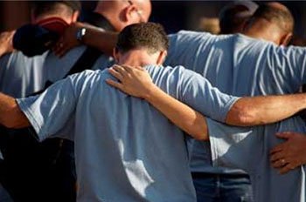
LOS CONVERTIDOS RECIBEN EL ESPIRITU
1
Hechos 8:5-6,12-17.

Slide 6
El ministerio de Felipe fue crucial para que los samaritanos se convirtieran.
  Los samaritanos tenían una relación polémica con los judíos Juan 4. “Una raza hibrida, mezcla de judíos y gentiles, división política, idolatría”.
  Felipe uno de los siete diáconos llega a Samaria a causa de la persecución y predicaba a Jesús como el Mesías, V.5.
    Los samaritanos “escuchaban atentamente” la predicación de Felipe, V.6.
    Los milagros acompañaron la predicación del Evangelio por medio de Felipe, esto trajo alegría. V.7.
    Los samaritanos se convirtieron a Cristo por la verdad de la Palabra de Dios, V.12.

Slide 7
El ministerio de Pedro y Juan fue crucial para que los samaritanos recibieran el Espíritu Santo, Hechos 8:14-17.
  Ellos fueron enviados por los líderes de la iglesia en Jerusalén para ayudar a Felipe con la obra, V.14.
  Ellos trabajaron entre los creyentes de Samaria y les enseñaron acerca de esta promesa, V.15,16.
  Ellos oraron, les impusieron las manos y recibieron el Espíritu Santo, V.17.
Aplicación: Las empresas están listas para reabrir, la iglesia debe estar lista para reabrir; con un evangelismo agresivo, predicación poderosa, liberaciones, milagros, bautismo en el Espíritu Santo.

Slide 8
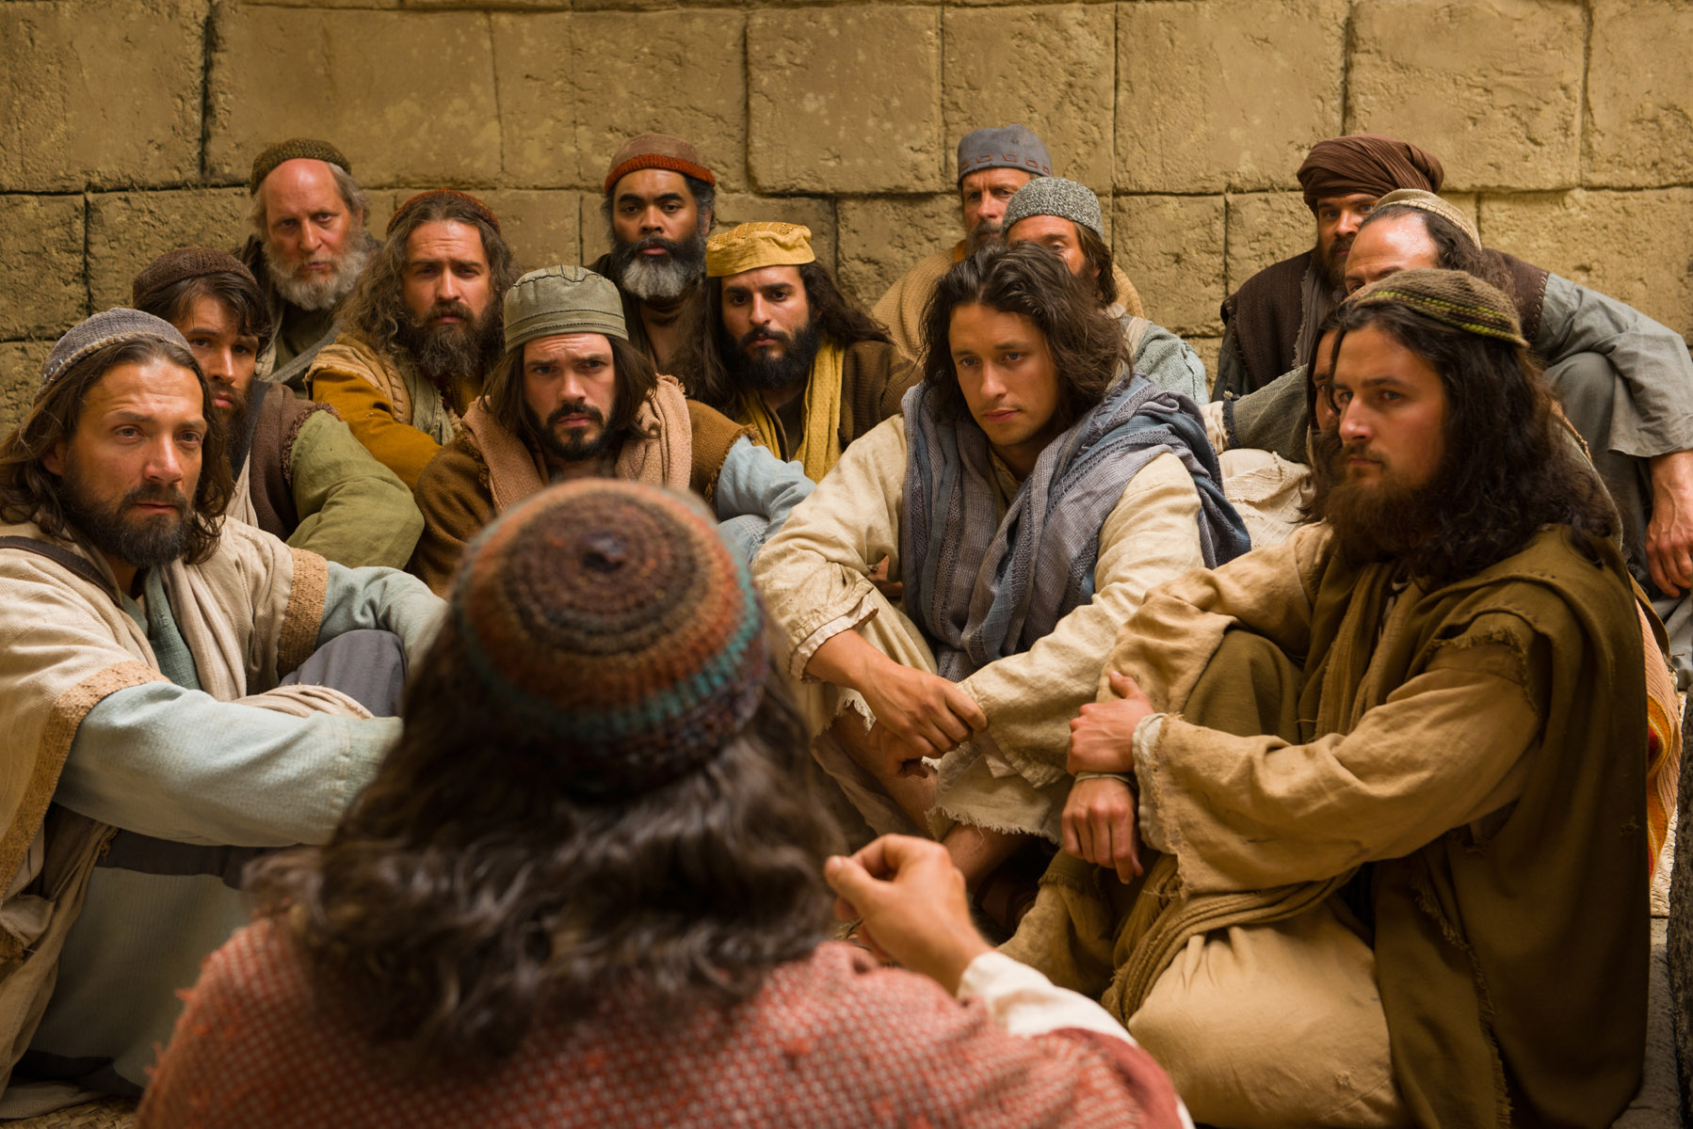
LOS GENTILES RECIBEN EL ESPIRITU
2
Hechos 10:44-48, 11:15-18.

Slide 9
Pedro recibió la visión por tres veces para saber que Dios había aceptado a los gentiles en la Iglesia, a Cornelio solo le bastó una visión para obedecer, Hechos 10:1-20. ¿Por qué nos cuesta obedecer?

Slide 10
Pedro al predicar el Evangelio a Cornelio y a los de su casa, Dios los llenó con su Espíritu Santo, Hechos 10:44-48.
  Esta experiencia fue idéntica a la que se dio en el día de Pentecostés.
    Los que viajaron con Pedro se quedaron atónitos. V.45.
    Los oían que hablaban en lenguas, V. 46.
    Los bautizaron en agua y los discipularon, V.47-48.
  Esta experiencia fue inobjetable ante el primer Concilio en Jerusalén, como consecuencia, todos alabaron a Dios por su gran obra entre los gentiles, Hechos 11:15-18.

Slide 11
Aplicación: Las estadísticas sobre el bautismo en el Espíritu Santo son alarmantes, un gran porcentaje no lo ha recibido, debemos procurar que lo reciban, los niños son terreno fértil.

Slide 12
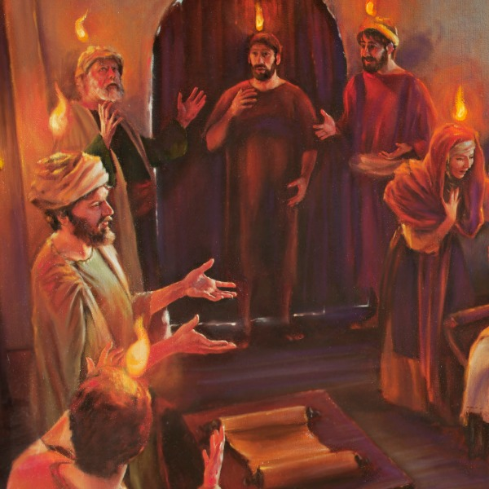
LOS DISCIPULOS RECIBEN EL ESPIRITU
3
Hechos 19:1-7.

Slide 13
En sus viajes misioneros, Pablo llega a Éfeso y se encontró con unos discípulos.
  Ellos ya habían oído de Jesús por la enseñanza de Apolos, un maestro bien versados en las Escrituras, Hechos 18:24-28.
  Ellos tenían un conocimiento limitado de Jesús, y ningún conocimiento de la promesa del Espíritu Santo, v.1-2.
  Ellos solo habían recibido el bautismo de Juan el Bautista, v.2-3.
Pablo les enseña que Juan fue el precursor de Jesús, y que era en Jesús que tenían que poner su fe y su esperanza, v.3-4.

Slide 14
Después de ser bautizados en Cristo, Pablo les impuso manos y oró por ellos, v.5-7.
  Los doce fueron bautizados en el Espíritu Santo.
  Los doce hablaron en otras lenguas y profetizaron.
Aplicación: Es necesario que el cristiano tenga conocimiento de esta promesa, y además tener un corazón abierto o dispuesto para recibir el bautismo en el Espíritu Santo.

Slide 15
DISCIPULADO Y MINISTERIO EN ACCION

Slide 16
Si ya fue bautizado en el Espíritu Santo dele gracias a Dios y de lo mejor de sí para Dios, si no, es la oportunidad de pedirlo a Dios.
Hay que perseverar en buscar esta promesa, además estudiar la Palabra para aprender más acerca de la Persona y la obra del Espíritu Santo.
Dios nos ha llamado a ser testigos de Cristo, y ha puesto a nuestra disposición el mayor de los recursos posibles para que podamos realizar esta tarea: al Espíritu Santo.

Slide 17
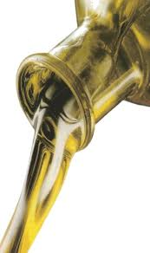

Que su corazón rebose con la Unción del
Espíritu Santo

